Slide 1
TEMU KEMBALI INFORMASI (Information Retrieval)
PENGANTAR TEMU KEMBALI INFORMASI
(PERAN, TUJUAN, MANFAAT TEMU KEMBALI INFORMASI DAN MATERI KULIAH SEMESTER 1)
PERTEMUAN 1
21 PEBRUARI 2017
MUSLECH, DIPL.LIB., MSI

Slide 2
LATAR BELAKANG
Perkembangan ilmu pengetahuan dan teknologi yg sangat pesat
Sumber Informasi cetak dan elekronik (digital) yg melimpah
Penelitian dan Pengembangan
Tuntutan kebutuhan informasi masyarakat
Meningkatkn taraf hidup masyarakat

Slide 3
Tujuan Temu Kembali Informasi
(Belkin, 1980)
Menemukan dokumen atau informasi yang diperlukan oleh pemustaka.
menjembatani kebutuhan informasi pemustaka dengan sumber informasi yang tersedia dalam situasi sbb. :
Penulis mempresentasikan sekumpulan ide dalam sebuah dokumen menggunakan sekumpulan konsep.
Terdapat beberapa pengguna yang memerlukan ide yang dikemukakan oleh penulis tersebut, tapi mereka tidak dapat mengidentifikasikan dan menemukannya dgn baik.
Sistem temu kembali informasi mempertemukan ide yang dikemukakan oleh penulis dalam dokumen dengan kebutuhan informasi pengguna yang dinyatakan dalam bentuk pertanyaan (query).

Slide 4
Tujuan Temu Kembali Informasi
(Sutcliffe, 1996)
Menemukan dokumen yg sesuai dengan kebutuhan informasi pemustaka secara effisien dan efektif sehingga memberikan kepuasan bagi pemustaka

Slide 5
Manfaat
Temu Kembali Informasi
Mengetahui Informasi yg dibutuhkan (informasi terbaru)
Mengetahui cakupan informasi
Mengetahui langkah2 yang diperlukan dalam penelusuran literatur;
Mengetahui besaran biaya jasa yang disediakan

Slide 6
Fungsi Utama Temu kembali Informasi (Chowdhury 1999) :
Untuk mengidentifikasi informasi yang relevan dengan bidang2 yang sesuai dengan minat dan tujuan komunitas pemakai.
Untuk menganalisis isi dari sumber informasi (dokumen).
Untuk merepresentasikan isi dan sumber informasi yang telah dianalisis sesuai dengan permintaan pemustaka.
Untuk menganalisis permintaan2 pemustaka dan merepresentasikannya ke dalam bentuk yang disesuaikan dengan database.

Slide 7
Fungsi Utama Temu kembali Informasi (Chowdhury 1999) :
Untuk menyesuaikan pernyataan penelusuran dengan database.
Untuk menemukan informasi yang relevan.
Untuk membuat penyesuaian kebutuhan dasar pada sistem temu kembali

Slide 8
Fungsi utama Temu Kembali Informasi
Lancaster (1979) & Kent (1971)
Mengidentifikasi sumber informasi yang relevan dengan minat masyarakat pemustaka yang ditargetkan.
Menganalisis isi sumber informasi (dokumen)
Merepresentasikan isi sumber informasi dengan cara tertentu yang memungkinkan untuk dipertemukan dengan pertanyaan (query) pengguna.
Merepresentasikan pertanyaan (query) pengguna dengan cara tertentu yang memungkinkan untuk dipertemukan sumber informasi yang terdapat dalam basis data.

Slide 9
Fungsi utama Temu Kembali Informasi
Lancaster (1979) & Kent (1971)
Mempertemukan pernyataan pencarian dengan data yang tersimpan dalam basis data.
Menemukan kembali informasi yang relevan.
Menyempurnakan unjuk kerja sistem berdasarkan umpan balik yang diberikan oleh pemustaka.

Slide 10
6 Komponen Utama Sistem Temu Kembali Informasi Tague-Sutcliffe (1996) :
1. Kumpulan dokumen
2. Pengindeksan
3. Kebutuhan informasi pemustaka
4. Strategi pencarian
5. Kumpulan dokumen yang ditemukan
6. Penilaian relevansi

Slide 11
Komponen sistem temu kembali informasi (Hasibuan 1996) :
Pemakai (user), adalah poin utama dari semua sistem temu kembali informasi,
Dokumen, Struktur dokumen dalam suatu basis data elektronis memegang peranan penting dalam meningkatkan kinerja sistem temu kembali informasi.
Fungsi matcher-machine dlm sistem temu kembali informasi :
Fungsi exact match, adalah pencocokan dimana representasi suatu pertanyaan persis sama dengan representase dokumen, agar dokumen tsb.dapat terambil
Fungsi partial match atau pencocokan sebagian : representasi pertanyaan hanya sebagian saja yang sama dengan representasi dokumen.

Slide 12
Komponen sistem temu kembali informasi (Chowdhury 1999) :
Dokumen atau sumber informasi :
Kumpulan dokumen yang ada dalam sistem diwakili oleh kata-kata kunci atau kata indeks sebagai pendekatan dalam penelusuran.
Query atau Pemakai :
Query (permintaan) adalah rumusan pertanyaan yang dimasukkan ke sistem
Fungsi Pencocokan (matching function)
Fungsi pencocokan di sini mempertemukan antara sumber informasi yang disimpan di sistem dengan permintaan pemakai.

Slide 13
Komponen sistem temu kembali informasi (Hasugian (2007) : http://donyprisma.wordpress.com/2014/02/01/komponen-sistem-temu-kembali-informasi/
1. Pengguna
Pengguna adalah orang yang menggunakan atau memanfaatkan Sistem temu kembali informasi dalam kegiatan pengelolaan dan pencarian informasi :
a) Pengguna (user) adalah seluruh pengguna Sistem temu kembali informasi yang menggunakan Sistem temu kembali informasi baik untuk pengelolaan (input data, backup data, maintenance atau lainnya) maupun untuk keperluan pencarian/penelusuran informasi.
b) pengguna akhir (End user) adalah pengguna yang hanya menggunakan Sistem temu kembali informasi untuk keperluan pencarian dan atau penelusuran informasi.

Slide 14
Komponen sistem temu kembali informasi (Hasugian (2007) :
2. Query
Query adalah format bahasa permintaan yang di input (dimasukan) oleh pemustaka kedalam Sistem temu kembali informasi. Dalam interface (antar muka) Sistem temu kembali informasi selalu disediakan kolom/ruas sebagai tempat bagi pengguna untuk menuliskan query nya.

Slide 15
Komponen sistem temu kembali informasi (Hasugian (2007) :
3. Dokumen
Dokumen adalah istilah yang digunakan untuk seluruh bahan pustaka, apakah itu artikel, buku, laporan penelitian dsb. Seluruh bahan pustaka yg dimasukkan dan disimpan dalam pangkalan data ( database). Media penyimpanan database ini ada yang berbentuk CD-ROM ada juga yang berbentuk harddisk yg yang bisa diakses secara online atau off line.

Slide 16
Komponen sistem temu kembali informasi (Hasugian (2007) :
4. Indeks Dokumen
Indeks adalah daftar istilah Dokumen yang dimasukkan/disimpan dalam database Fungsinya :
a) Indeks subyek :menentukan subyek dokumen/ representasi subyek dari sebuah dokumen.
b) Indeks pengarang adalah mementukan nama pengarang mana yang menjadi representasi dari suatu karya.
c) Indeks bebas (Inverted file) adalah menjadikan seluruh kata/istilah yang terdapat pada sebuah dokumen menjadi sebuah representasi dari dokumen, terkecuali stopword
5. Pencocokkan (Matcher Fungtion)
Pencocokkan istilah (query) yang dimasukkan oleh pengguna dengan indeks dokumen yang tersimpan dalam database adalah dilakukan oleh mesin komputer melalui Sistem Temu Kembali Informasi dalam waktu yg sangat singkat sesuai dgn kecepatan komputer.

Slide 17
Kerangka Sistem Informasi
Diagram Sistem Informasi Perpustakaan
Keluaran : Mencocokkan & Penyampaian.
Masukan : Karakteristik & Organisasi.
Susunan
Koleksi
Bahan Pustaka
Pengindeksan
Sistem
Temu Kembali
Pengguna
Katalog
Doyle, 1975 : 191 dalam “the information frame work” (dimodifikasi)

Slide 18









SELEKSI
(2)
PENGADAAN
(3)
(AWAL)
IDENTIFIKASI
(1)
ORGANISASI
(4)
PENGOLAHAN
(5)
(AKHIR)
PENYEBARAN
(9)
PEMANFAATAN
(8)
INTERPRETASI
(7)
PENYIMPANAN
(6)
(YULIA, YUYU & SUJANA, J.G, 2009)
PENGENDEKAN BAHAN PUSTAKA

Slide 19


PENENTUAN
TAJUK ENTRI
PENENTUAN
SUBYEK
(3)
(AWAL)
DESKRIPSI
BIBLIOGRAFIS
PENENTUAN
KLASIFIKASI
(4)
DATABASE
PENYIMPANAN
(6)
Marc Record/
katalog
INPUT DATA
(5)
DIAGRAM PENGINDEKAN BAHAN PUSTAKA

Slide 20
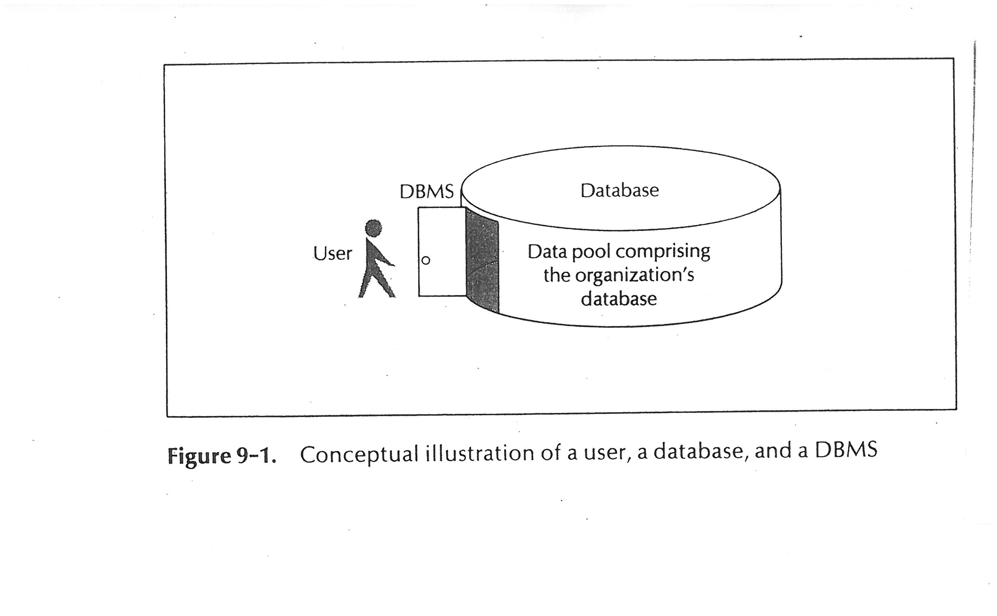

Slide 21
MATERI SEMESTER I
PENGANTAR
PRINSIP-PRINSIP TEMU KEMBALI INFORMASI
KEBUTUHAN INFORMASI (QUERY)
ANALISIS & PENYUSUNAN STRATEGI
INDEK DAN PENGENDEKAN
THESAURUS
ANTAR MUKA PENGGUNA

Slide 22
DAFTAR PUSTAKA
Baeza-Yates, R. and Ribeiro-Neto, B.,1999. Modern Information Retrieval, Addison-Wesley, New York.
Belkin, N.J. 1980. “Anomalous State of Knowledge as a Basis for Information Retrieval”, Canadian Journal of Information Sciences, 5, 1980, 133-143.
Chowdhury, G.G., , 1999. Introduction to Modern Information Retrieval, Library Association Publishing, London.
Frakes, W.B. and Baeza-Yates, R., 1992 Information Retrieval: Structure and Algorithms, Prentice Hall, New Jersey.
Kent, A., , 1971. Information Analysis and Retrieval, 3 rd Edition, Becker and Heys, New York.
Lancaster, F.W. 1979. Information Retrieval Systems: Characteristics, Testing, and Evaluation, 2 nd Edition, John Wiley, New York
Salton, G., 1983. Introduction to Modern Information Retrieval, McGraw-Hill Book Company, New York.

